Slide 1
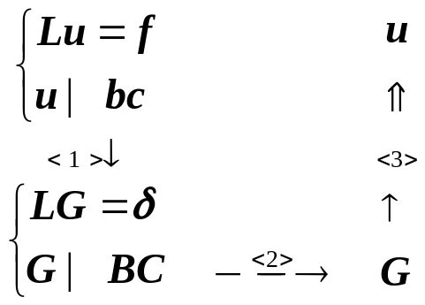
Partial Differential Equations
§5 Fundamental solution / Green Function
基本解 / 点源响应函数 / 格林函数
weihuang[AT]mail.ustc.EDU.cn
Summer 2018, Hefei math/phys

Slide 2
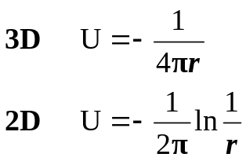
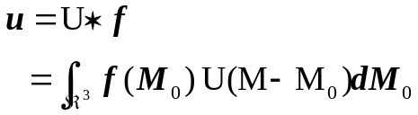
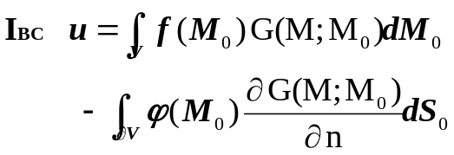
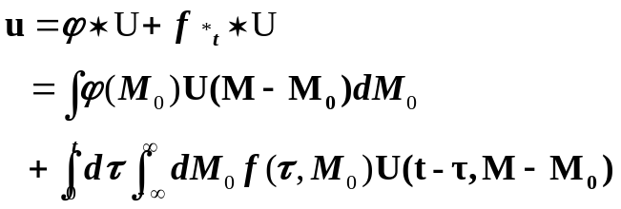
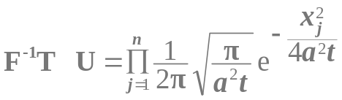

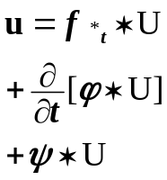
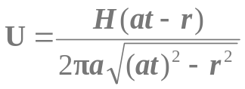

bc和L分类 | <1>问题转化 | <2>求点源影响 | <3>解的积分公式
无界Δ₃ 无界Δ₂ 无界Δ₃+k² 无界Δ₂+k² | LU=δ 负
有界Δ₃ 有界Δ₂ I / II / III bc | LG= -δ 正 I BC G|_{边}=0 III [αG+βG' ]_{边}=0 ΔG= −δ+1/v II BC G'|_{边}=0 | 1. 镜像法 G=U+所有镜像 必须验算G|_{边}=0 *2. 保形变换法 *3. Fourier展开或变换法 特例:一方向有界另一方向半无界
u_{t} =a²Δ_{n}u+f u|_{t=0}=φ 无界初值问题 | U_{t} =LU U|_{t=0}=δ | 例
u_{tt} =a²Δ_{n}u+f u|_{t=0}=φ u_{t}|_{t=0}=ψ 无界初值问题 | U_{t} =LU U|_{t=0}=0 U_{t}|_{t=0}=δ | 1+3D例 1+2D例 1+1D | 球面波 柱面波 d'Alembert
(L_{t}-L_{x})u=f *有界混合问题

Slide 3
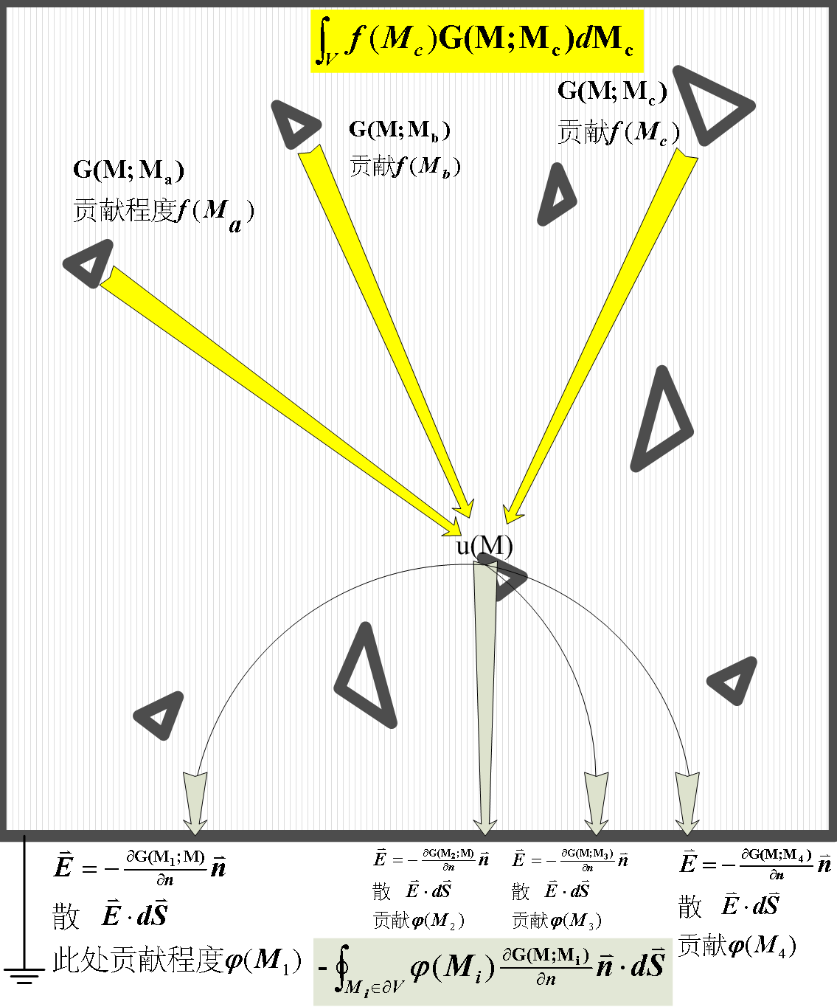
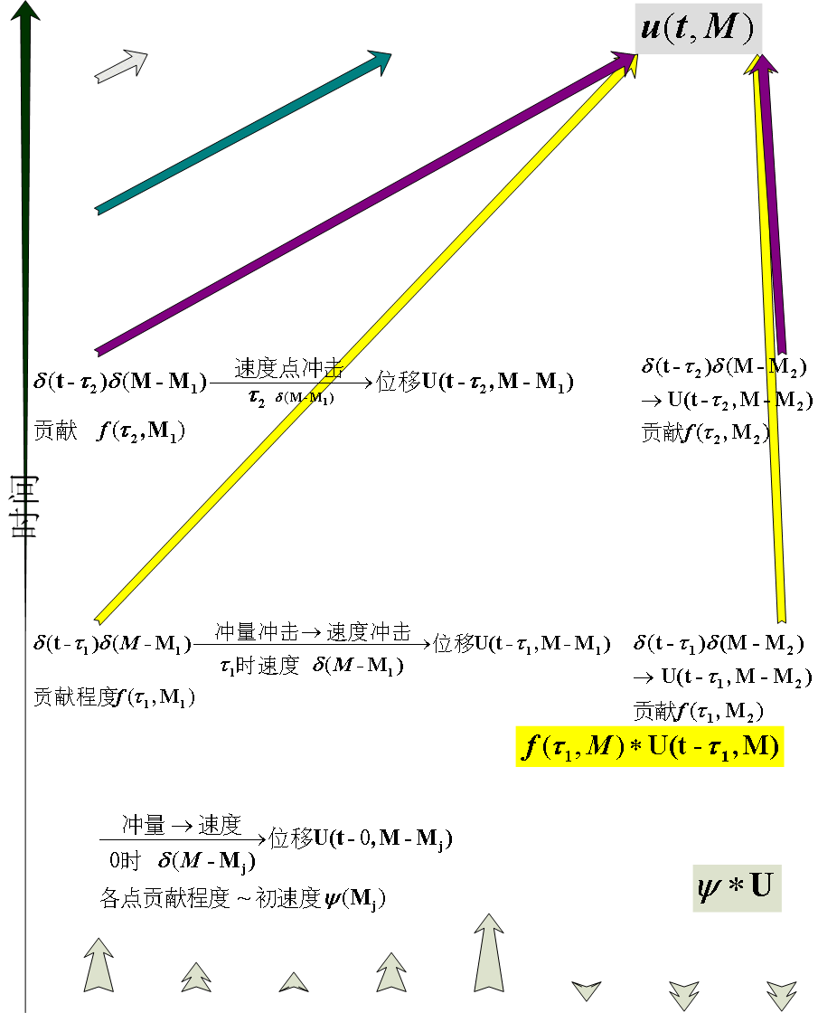
*解的积分公式的物理意义
第I边值问题Green函数→(积分公式)→定解 初值问题Green函数→(积分公式)→定解
weihuang 2018

Slide 4
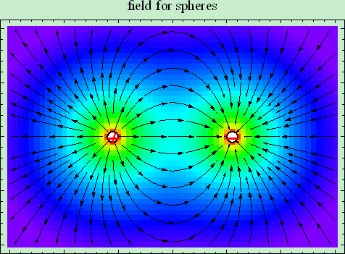
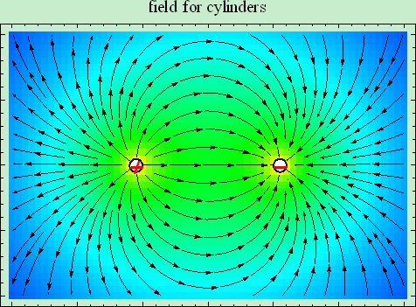
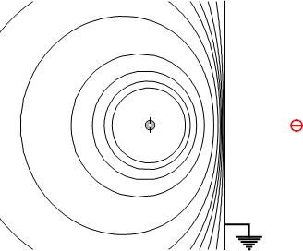
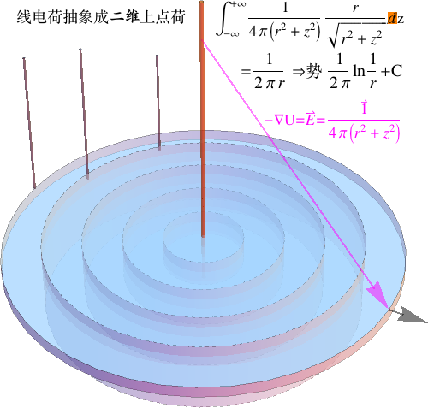
场位方程的边值问题(有界): 求边界导体接地约束下点源产生的场——Green函数！常用方法：镜像法
3D 2D
电场线
等电位线
weihuang summer 2018
§5 镜像法 格林函数/基本解

Slide 5
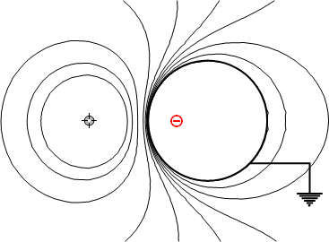
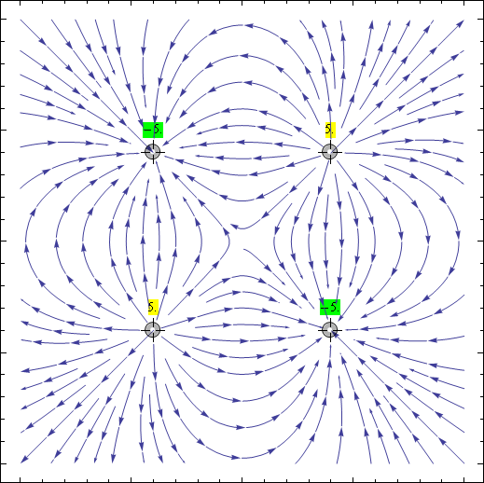
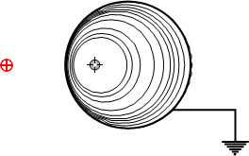
镜像法: 对称点
关于球面 关于平面
weihuang 2018

Slide 6
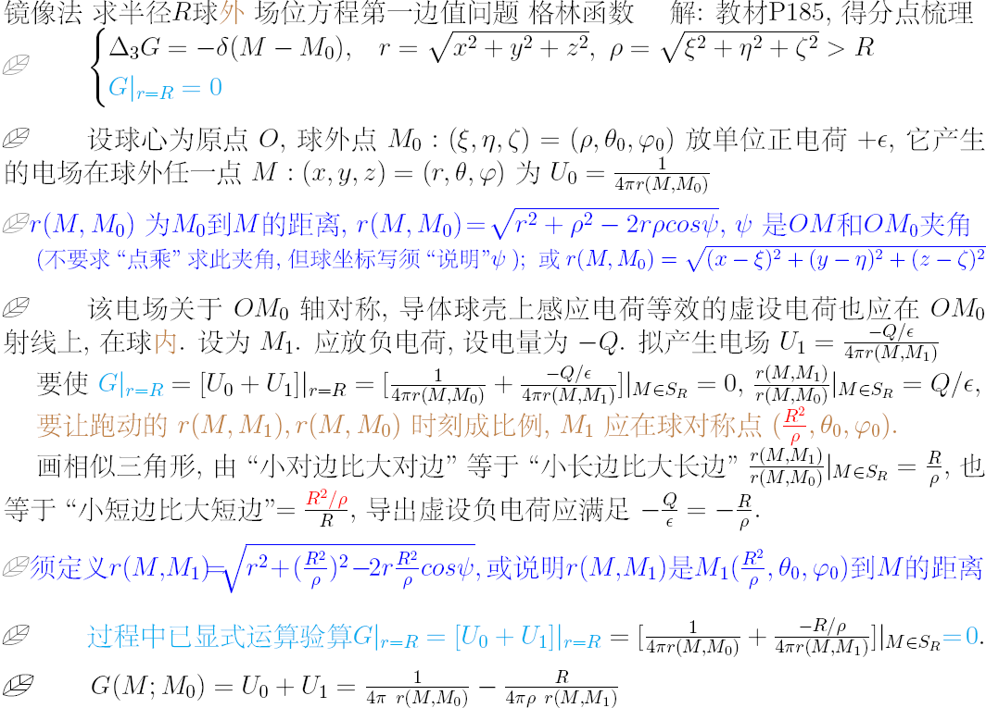
weihuang 2018

Slide 7
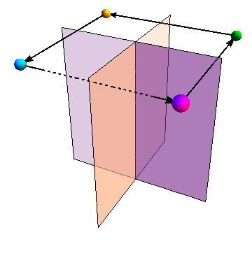
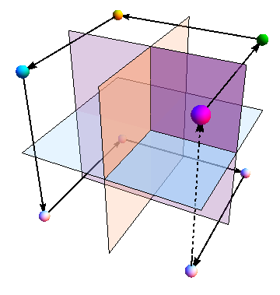
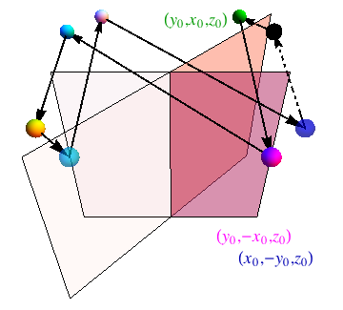
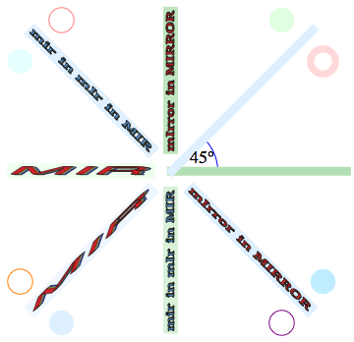
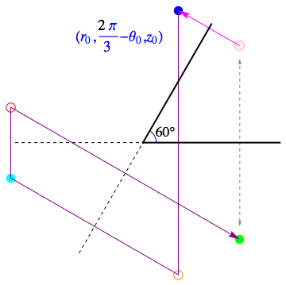
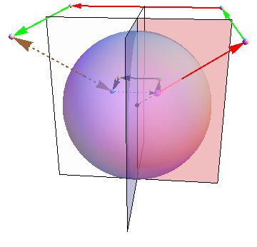
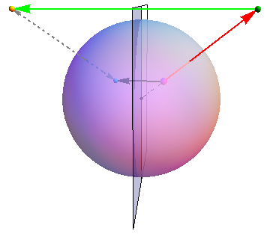
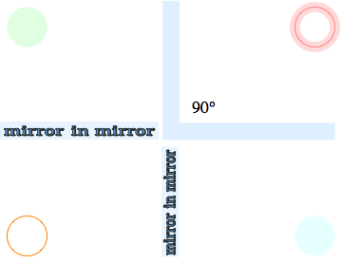
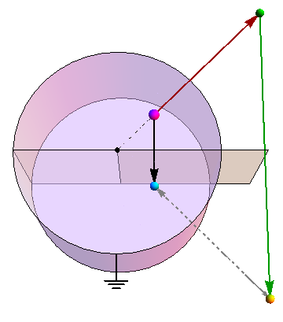
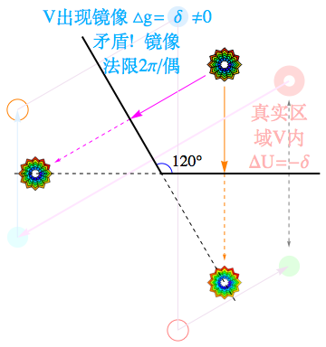
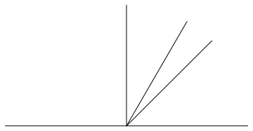
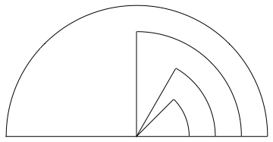
weihuang 2018

Slide 8
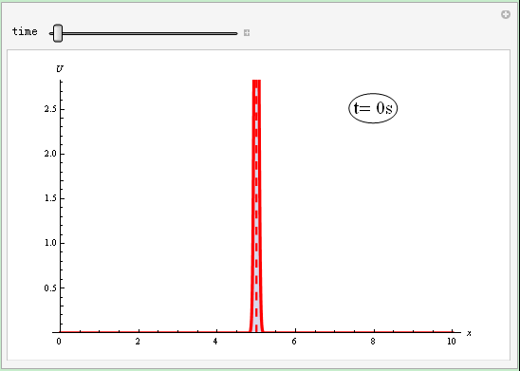
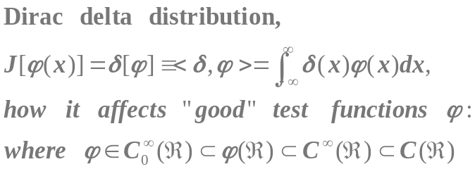

Fundamental solution is the impulse response of a Partial Differential Equation, defined on a domain, with specified Initial Conditions or Boundary Conditions.
Cauchy problem (initial value problem) for the heat equation
weihuang 2018

Slide 9
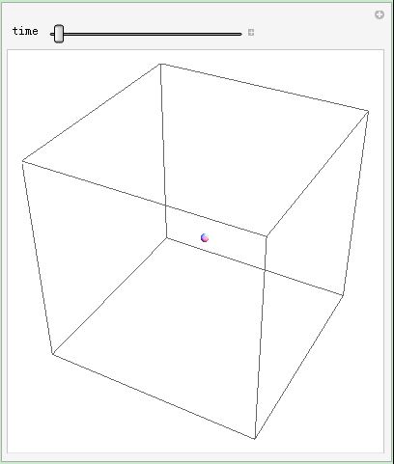
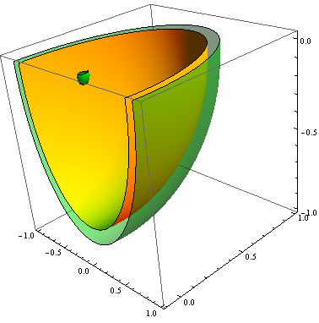
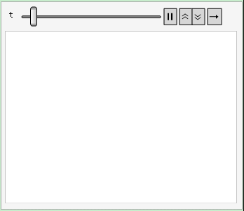
球面波
点源产生的→
(绿色)连续区域
的初始扰动产生的↓
前、后波阵面(前锋、阵尾)都明晰
weihuang 2018

Slide 10
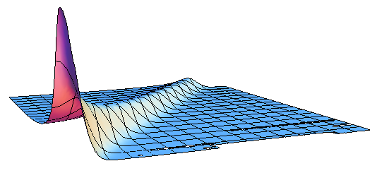
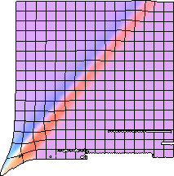
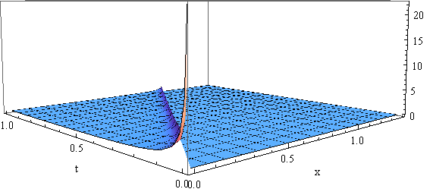
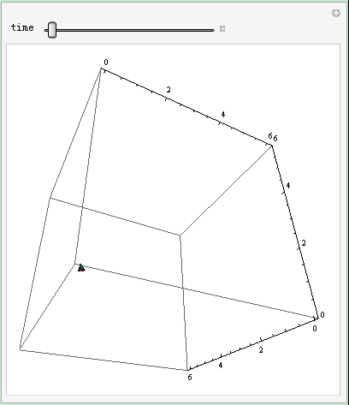
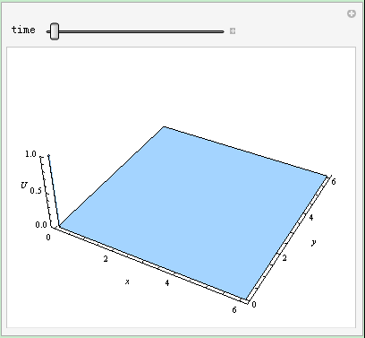
*柱面波
weihuang 2018

Slide 11
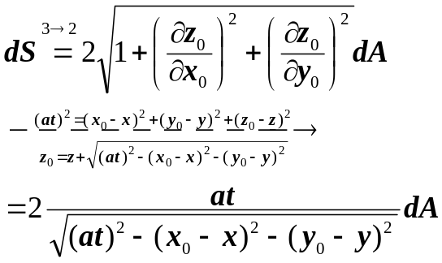
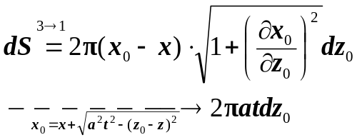
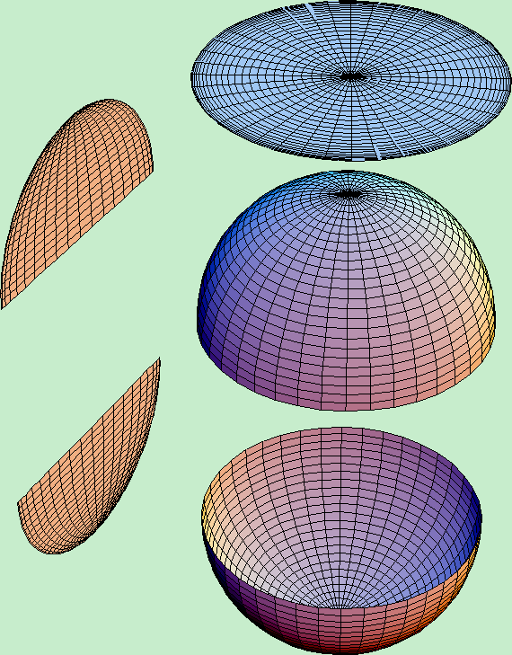
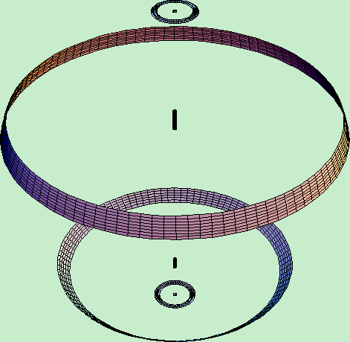


降维法
球心是 (x,y,z)
球半径 at
weihuang 2018

Slide 12
ODE
PDE
定解
问题
常系数
无界
半无界
叠加
原理
PDE
1+1维
d'Alembert
变系数
齐次化
场位
热传导
波动
基本解
点源的影响
Euler
Fourier变换
FsT FcT
初始
条件
Bessel
有界
边界
条件
Legendre
级数解法
分离变量法
非齐次
特解
Dirichlet
Neumann
Robin
Green函数
镜像法

